Slide 1
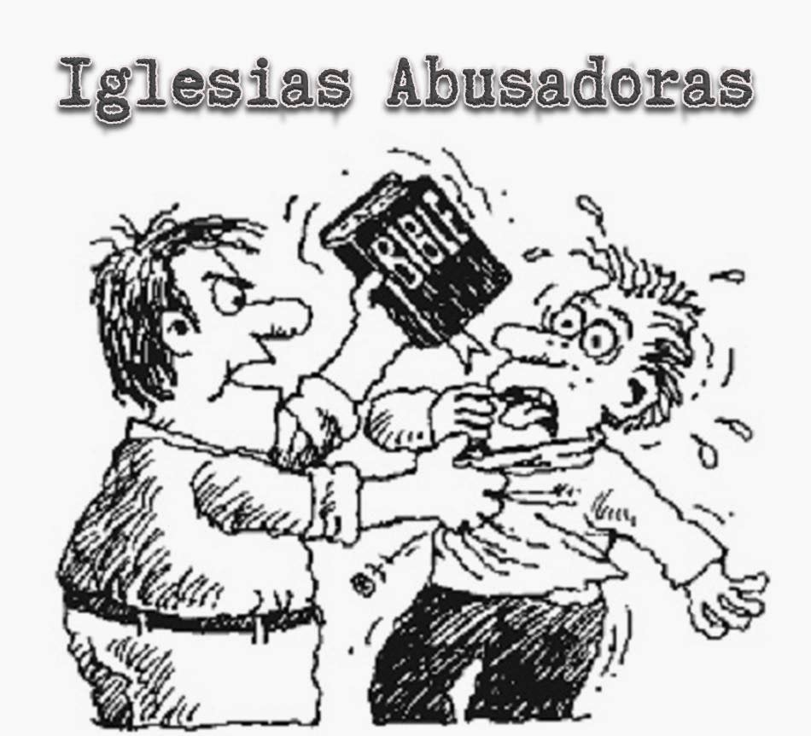
DIOTREFES.

Slide 2
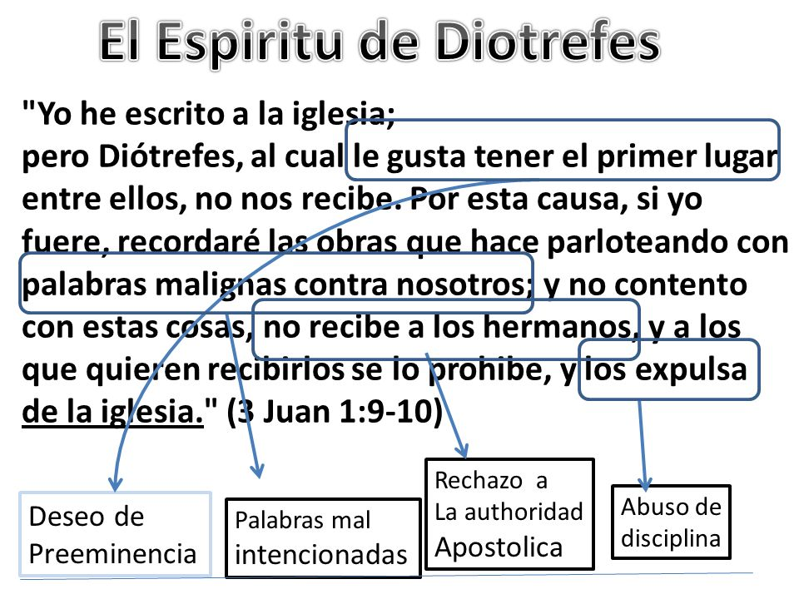

Slide 3
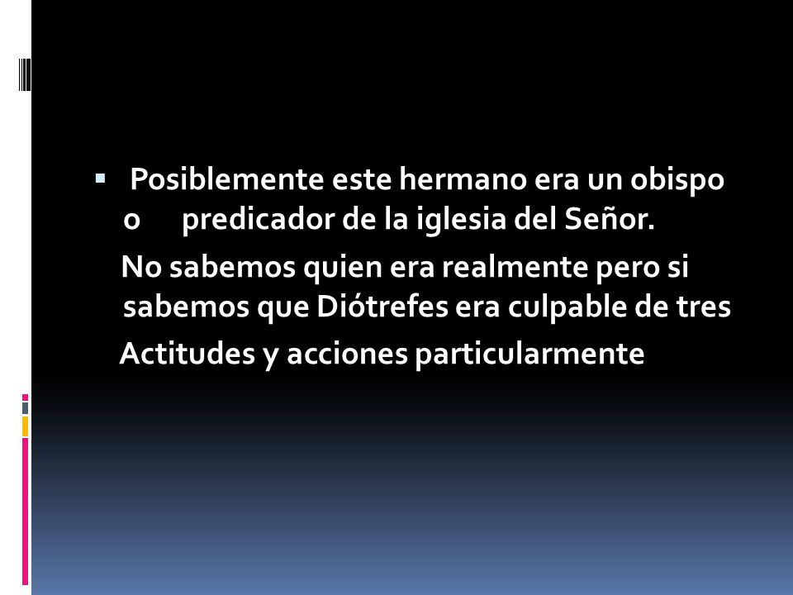

Slide 4
MIREMOS MAS DE DIOTREFES.
1
QUERIA TENER EL PRIMER LUGAR EN LOS ASUNTOS DE LA IGLESIA
TENIA DESEO DE PREEMINENCIA.
JESUS NOS ENSEÑO DE LA HUMILDAD.
MATEO.20:20-28; Romanos.12:10; Filipenses.2:2-8.

Slide 5
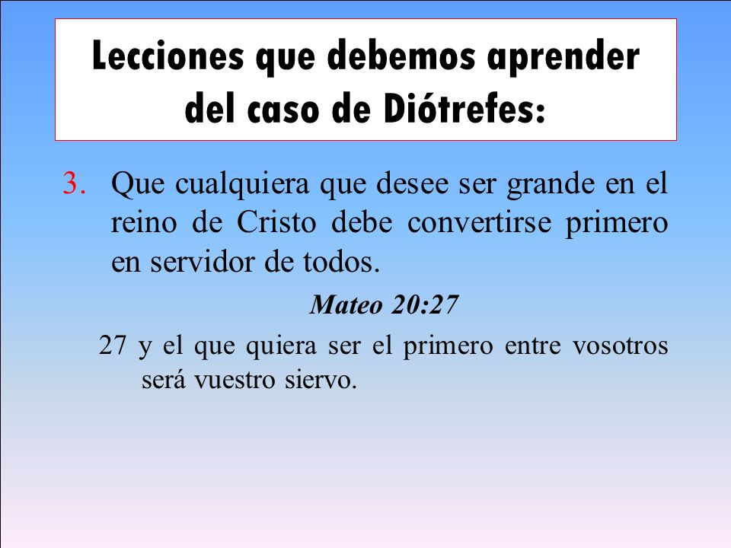

Slide 6


Slide 7
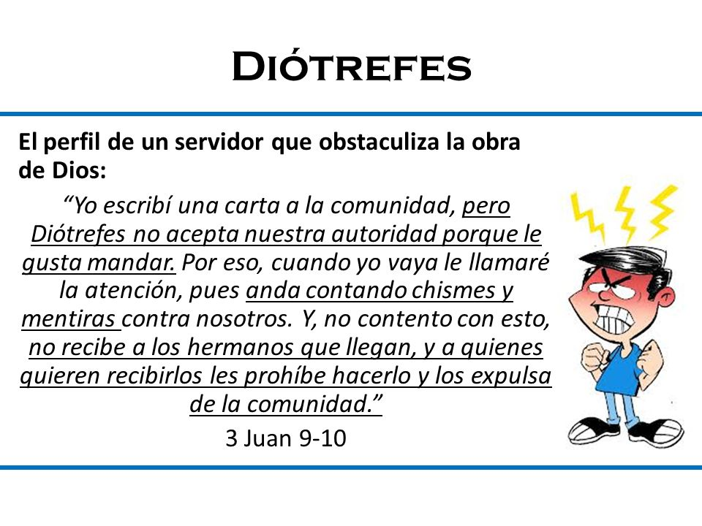

Slide 8

CACIQUES EN VEZ DE SIERVOS.
Los mismos apóstoles. Marcos.9:33-35.
La petición de Jacobo y Juan. Mateo.20:20-28.
Diótrefes. III Juan.9-10.
En cierto sentido este hermano cree… QUE TODO LO SABE.
Desea que todos los demás dependan de El.

Slide 9
PARLOTEABA.
2
USABA PALABRAS EN CONTRA DE LOS MIEMBROS.
Dicho de dos o mas personas: Hablar mucho sin sustancia, por diversión o pasatiempo.
Y yo os digo que de toda palabra vana que hablen los hombres, darán cuenta de ella en el día del juicio. Porque por tus palabras serás justificado, y por tus palabras serás condenado. Mateo.12:36-37.

Slide 10
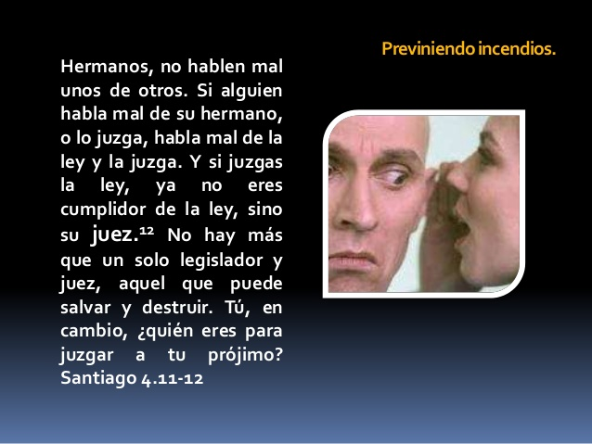

Slide 11
COMO CONTRARESTAR LAS CRITICAS Y LAS MURMURACIONES.
CONTROLANDO TU ESPIRITU POR LA PALABRA. II CORINTIOS.10:5.
destruyendo especulaciones y todo razonamiento altivo que se levanta contra el conocimiento de Dios, y poniendo todo pensamiento en cautiverio a la obediencia de Cristo,
GUARDANDO LA BOCA. SANTIAGO.3:2.
Porque todos tropezamos de muchas maneras. Si alguno no tropieza en lo que dice, es un hombre perfecto, capaz también de refrenar todo el cuerpo.
NO TE JUNTES CON MURMURADORES. PROVERBIOS.20:19
El que anda murmurando revela secretos, por tanto no te asocies con el chismoso.

Slide 12
RECHAZA LA AUTORIDAD APOSTOLICA.
3
NO RESIBE A LOS HERMANOS Y LO PROHIBE A QUIENES SI QUERIAN PRACTICAR LA HOSPITALIDAD.
Yo te daré las llaves del reino de los cielos; y lo que ates en la tierra, será atado en los cielos; y lo que desates en la tierra, será desatado en los cielos. Mateo.16:19.
Y todo esto procede de Dios, quien nos reconcilió consigo mismo por medio de Cristo, y nos dio el ministerio de la reconciliación; II Corintios.5:18.
Por tanto, somos embajadores de Cristo, como si Dios rogara por medio de nosotros; en nombre de Cristo os rogamos: ¡Reconciliaos con Dios! II Corintios.5:20.

Slide 13
IMPONIA UNA DISCIPLINA NO APROBADA POR DIOS.
4
LOS EXPULSABA DE LA IGLESIA.
Y si rehúsa escucharlos, dilo a la iglesia; y si también rehúsa escuchar a la iglesia, sea para ti como el gentil y el recaudador de impuestos. Mateo.18:17.
Y si tu hermano peca, ve y repréndelo a solas; si te escucha, has ganado a tu hermano. Mateo.18:15.
entregad a ese tal a Satanás para la destrucción de su carne, a fin de que su espíritu sea salvo en el día del Señor Jesús. I Corintios.5:5.
Pero si no te escucha, lleva contigo a uno o a dos más, para que TODA PALABRA SEA CONFIRMADA POR BOCA DE DOS O TRES TESTIGOS. Mateo.18:16.

Slide 14

DIOS NOS BENDIGA A TODOS.

